Slide 1
Migration/Flucht: Hintergründe, Bedingungen, Pfade
Jochen Oltmer
www.imis.uni-osnabrueck.de

Slide 2
Scheinobjektivität I
„Flüchtlinge“ nach Angaben des UNHCR („populations of concern“) 1975-2008, in Millionen, ohne Palästinenser
1975 1980 1985 1990 1995 2002 2007 2008
2,5 5,7 10,7 14,7 27,0 20,7 31,7 42,0
Quelle: Franck Düvell, Soziologische Aspekte: Zur Lage der Flüchtlinge, in: Markus Ottersbach/Claus-Ulrich Prölß (Hg.), Flüchtlingsschutz als globale und lokale Herausforderung, Wiesbaden 2011, S. 29–49, hier S. 38f.

Slide 3
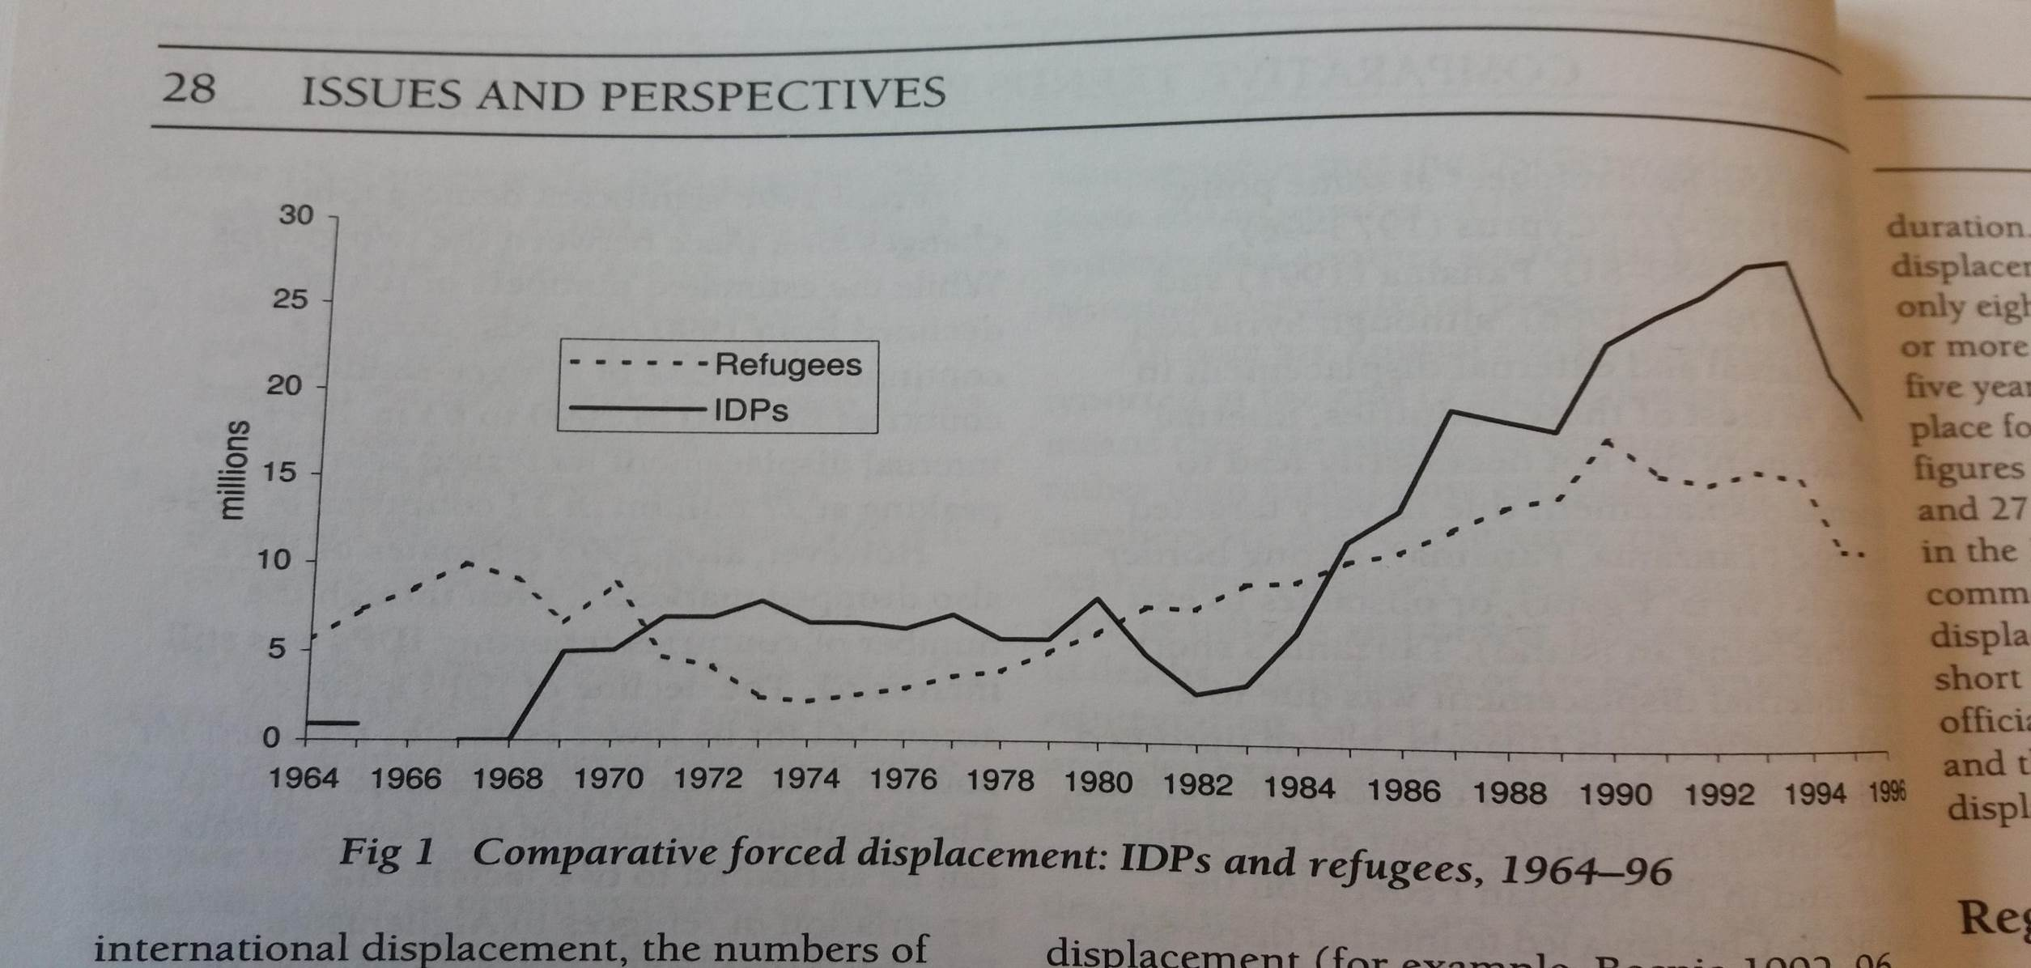
Scheinobjektivität II

Slide 4
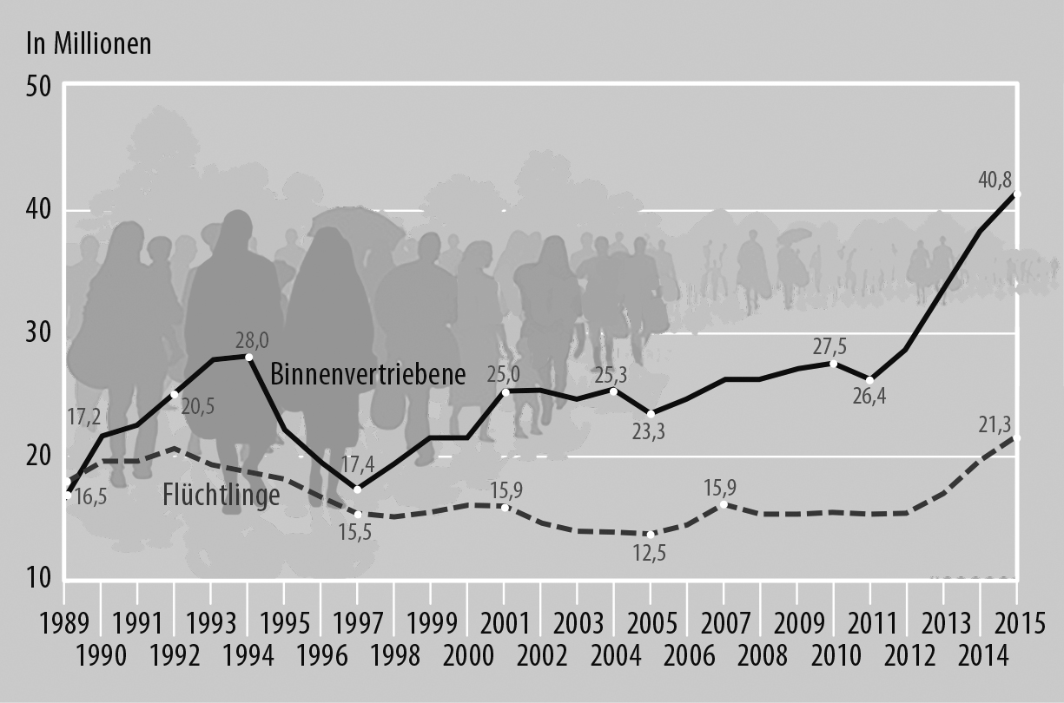
„Flüchtlinge“ und „Binnenvertriebene“ weltweit 1989 bis 2015

Slide 5
Hintergründe räumlicher Bewegungen
Chancen wahrnehmen, Handlungsmacht erschließen (Arbeitsmigration, Bildungswanderungen)
(Makro-)Gewalt (Krieg, Bürgerkrieg, Maßnahmen auto-ritärer Systeme, Ausdruck staatlicher/gesellschaftlicher Akzeptanz der Beschränkung von Autonomie und kör-perlicher Unversehrtheit)
Katastrophen (z.B. Natur- bzw. Umweltkatastrophen)

Slide 6
Herausforderungen der Einordnung
Enge Verflechtung von Gewalt, sozio-ökonomischen Verwerfungen, politischen Umbrüchen
Was mobilisiert? 1. die Gewalt, 2. die verminderten Er-werbsmöglichkeiten (Zerstörung von Unternehmen/ Transportsystemen, Schließung von öffentlichen Ein-richtungen, Anstieg der Lebenshaltungskosten)
Was immobilisiert? Krieg etc. zerstört massiv Ressour-cen, die nötig sind, um Bewegung realisieren zu können, darüber hinaus: Immobilisierung durch Militärdienst, re-striktive Maßnahmen der eigenen Regierung (Ausreise-visa, Grenzschließungen, Überwachung von Bewegung). Kosten für Bewegung steigen: Zerstörung von Verkehrs-systemen

Slide 7
Gehen und bleiben
Großteil bleibt, trotz Gewalt und politisch-ökonomischer Krise, Bewegungen finden also nicht allein aufgrund der schwierigen Bedingungen im Herkunftsraum statt
Immobilität kann Folge einer Präferenz für das Bleiben sein, aber auch für die Unmöglichkeit, eine räumliche Bewegung umzusetzen
„Gehen“ und „bleiben“ zwei Projekte, die voraussetzungs-voll sind: Im Fall von Gewalt ist das Bleiben erklärungs-bedürftiger, möglicherweise auch voraussetzungsvoller (braucht mehr Ressourcen, ist riskanter) als das Gehen
Gehen nicht eine Handlung, sondern Aufeinanderfolge von Handlungen: stete Auseinandersetzung mit Ermögli-chungen und Blockaden, mit Strukturen und Handeln an-derer, außerdem: „Gewaltkontinuum“

Slide 8
Räumliche Bewegung ist voraussetzungsvoll
ist über größere Distanzen unwahrscheinlich, es bedarf:
der finanziellen Mittel
Unterstützungsstrukturen
dem Wissen/Vorstellungen über Wege, Ziele, Blocka-den, Chancen
der Rechte des Einzelnen, insb. Recht zur Bewegung
überlokal verwendbarer Ressourcen
Bindungen, die translokal/grenzüberschreitend wirk-sam sind

Slide 9
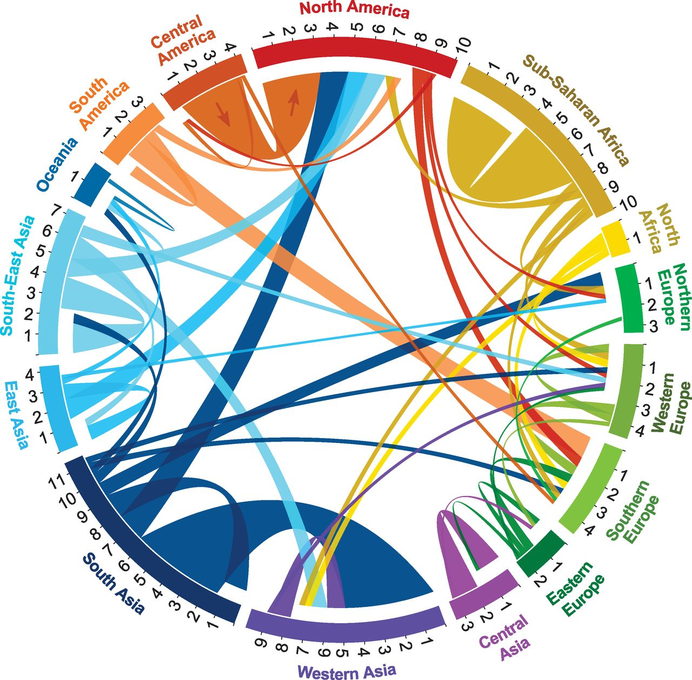
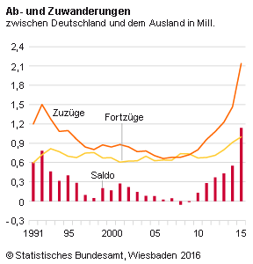
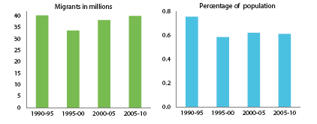
Bewegungen voraussetzungsvoll: Stabilität der globalen Migrationsverhältnisse
Quelle: Guy J. Abel/Nikola Sander, Quantifying Global International Migration Flows, in: Science 343. 2014, S. 1520-1522.
Notes:
Circular plot of migration flows between and within world regions during 2005 to 2010.Tick marks show the number of migrants (inflows and outflows) in millions. Only flows containing at least 170,000 migrants are shown.

Slide 10
Merkmale
Dauerhafte Niederlassung keineswegs Normalfall, Fluktuation, Migration als ergebnisoffener Prozess
Größter Teil der Migrantinnen und Migranten jung
Netzwerke sind entscheidend für Zielrichtung, Umfang und Form der Migration: Migration produziert Migration

Slide 11
Aufnahme von Schutzsuchenden
Staaten entscheiden mit weiten Ermessensspielräu-men über Aufnahme
Bereitschaft, Schutz zu gewähren, bildet Ergebnis eines Aushandlungsprozesses, an dem zahlreiche, unterschiedlich machtvolle Akteure beteiligt sind
Permanenter Wandel im Blick auf die Frage, wer unter welchen Umständen als Schutzsuchende/r wahrgenommen und wem in welchem Ausmaß Schutz zugebilligt wird

Slide 12
Asyl im Aushandlungsprozess
DDR-Zuwanderung: 1951 „Notaufnahmeverfahren“
Ungarn 1956
Algerien späte 1950er/frühe 1960er Jahre
Griechenland 1967
Tschechoslowakei 1968
Chile 1973
„Boat people“ späte 70er/frühe 80er Jahre
1980: Iran, Türkei, Polen (100.000)
Frühe 90er Jahre: Öffnung des „Eisernen Vorhangs“/ Krieg um Jugoslawien
2015/16: Syrien usw.

Slide 13
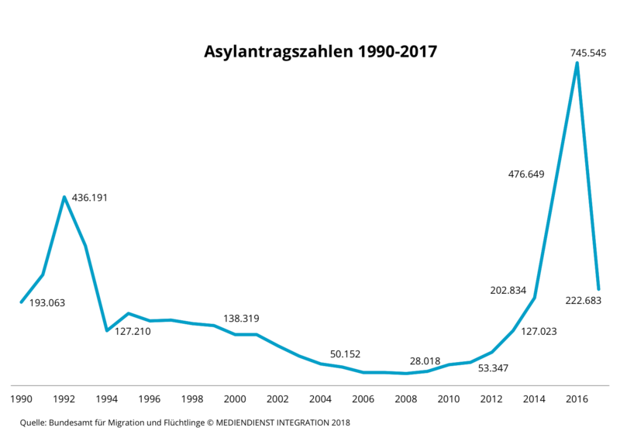

Slide 14
Warum ist die Bundesrepublik 2015/16 Ziel glo-baler Fluchtbewegungen geworden?
Räumliche Nähe wesentlicher Konfliktherde und prekäre Situation in Erstaufnahmeregionen und -ländern
Netzwerke: Migration produziert Migration
Zusammenbruch der Vorfeldsicherung der EU: Wirt-schaftskrise, „Arabischer Frühling“
Zusammenbruch der Vorfeldsicherung der Bundesrepublik: Wirtschaftskrise, Lastenungleichgewichte durch Dublin
„Ersatzfluchtziel Bundesrepublik“: Wirtschaftskrise in EU
Aufnahmebereitschaft: positive Zukunftserwartungen, Dis-kurse zu Fachkräftemangel und demographischem Wandel

Slide 15
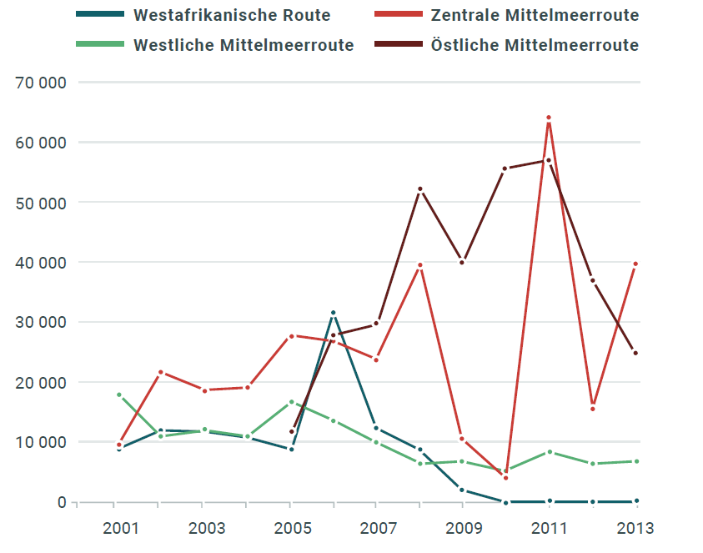
An den EU-Außengrenzen registrierte Menschen nach Migrationsrouten 2001-2013

Slide 17
Übersicht über Forschungslandschaft: Datenbank und Forschungslandkarte
Themen:
Gewaltmigration
Flüchtlingspolitik
Aufnahme und (Re-)Integration
25 Stichworte
Notes:
Erster Meilenstein des Projekts: Eine Projektdatenbank und eine interaktive Forschungslandkarte, die Mitte November 2016 bereits gelauncht wurde
bietet Universitäten, außeruniversitäre Forschungseinrichtungen, Hochschulen, Stiftungen und Think Tanks vielfältige Recherchemöglichkeiten
Denn, enthält:
Knapp 500 Projekte
Von 500 beteiligte Forschungseinrichtungen
Und 125 Institutionen der Forschungsfinanzierung
Bei Fragen: Verfahren der Erstellung: 1.300 Personen an Universitäten, Hochschulen, Außeruniv. Forschungseinrichtungen, Stiftungen, Think Tanks kontaktiert; Identifikation durch einschlägige Netzwerke, Veranstaltungen, Publikationen in dynamischem Feld (Schneeballverfahren, systematische Suche für außeruniv. Forschungseinrichtungen), quer durch eine Vielzahl an Disziplinen; Rücksendung eines Projektbogens, der in Datenbank verarbeitet wurde
→ Auswertung

Slide 18
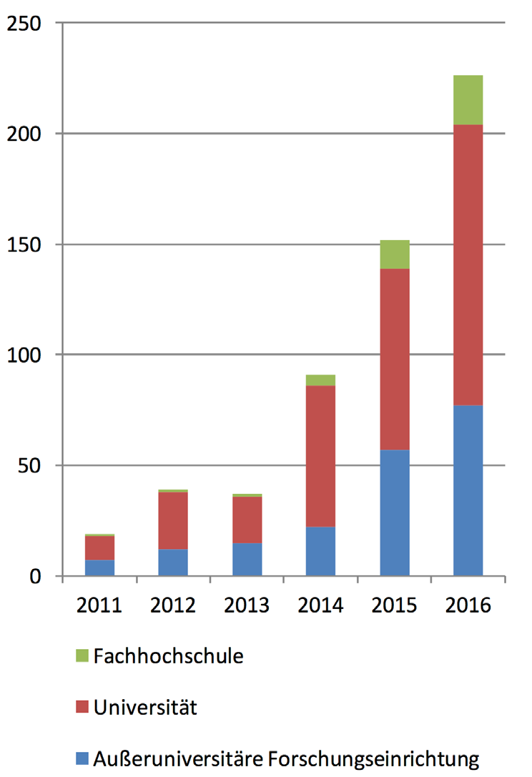
Einzelne Ergebnisse aus der Datenbank I
Zahl der Projekte, Beteiligte
Themen
Notes:
Die Interaktive Forschungslandkarte wurde ausgewertet im Rahmen eines Forschungspapiers und eines Policy Briefs, der bereits im Erscheinen ist:
Erster Policy Brief des Projekts zu „Flucht- und Flüchtlingsforschung in Deutschland: Bestandsaufnahme und Vorschläge zur zukünftigen Gestaltung“
Zentrale Ergebnisse stellt Olaf Kleist im Detail vor
Bei Nachfragen: rd. Zwei Drittel der Projekte beziehen sich auf Deutschland
2016 nur 8% Hintergründe der Gewaltmigration

Slide 19
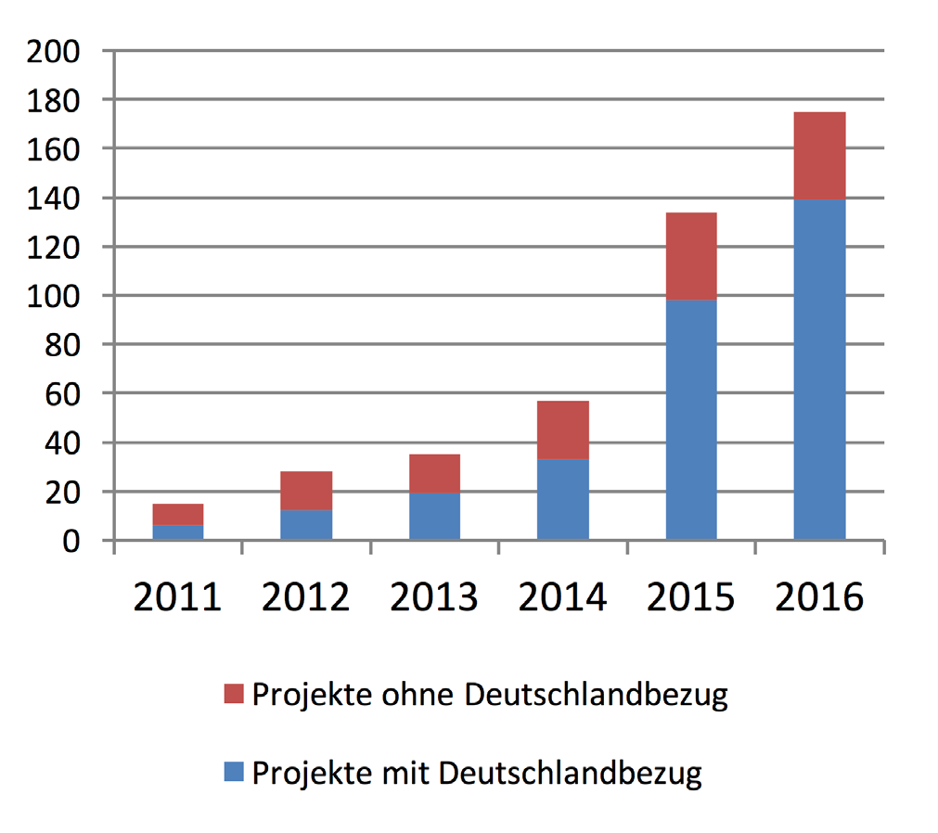
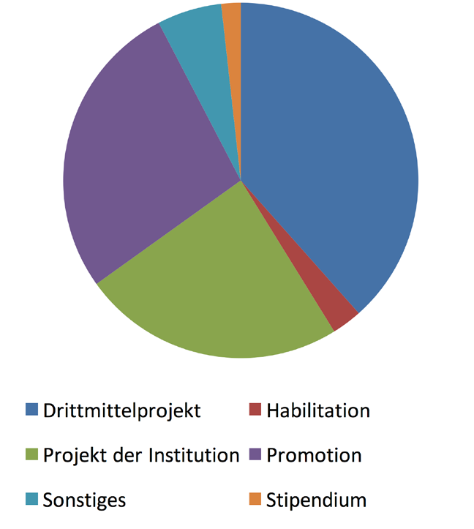
Einzelne Ergebnisse aus der Datenbank II
Raumbezug
Projektarten
Notes:
Die Interaktive Forschungslandkarte wurde ausgewertet im Rahmen eines Forschungspapiers und eines Policy Briefs, der bereits im Erscheinen ist:
Erster Policy Brief des Projekts zu „Flucht- und Flüchtlingsforschung in Deutschland: Bestandsaufnahme und Vorschläge zur zukünftigen Gestaltung“
Zentrale Ergebnisse stellt Olaf Kleist im Detail vor
Bei Nachfragen: rd. Zwei Drittel der Projekte beziehen sich auf Deutschland
2016 nur 8% Hintergründe der Gewaltmigration

